Slide 1



论YolBi 热注入构建方法
YolBi Client
YapeTeam
关注我
献给Low IQ

Slide 2

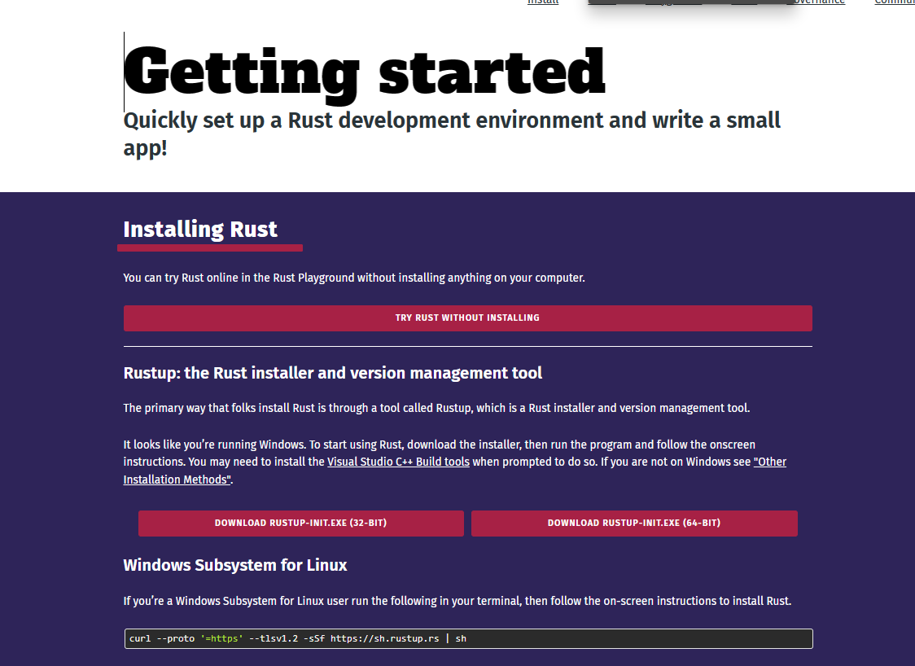
Step 1
YolBi Client
YapeTeam
下载Rust编译器及Vs
https://www.rust-lang.org/learn/get-started
点进上面的链接是这样的
再点这个

Slide 3

Step 1
YolBi Client
YapeTeam
下载Rust编译器及Vs
点完之后应该会下载同意就OK了
下载完后打开

Slide 4
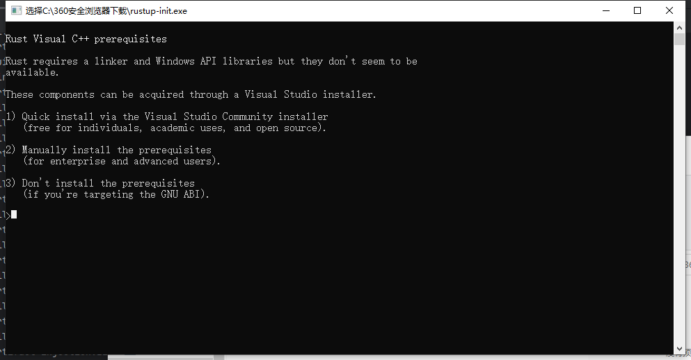
Step 1
YolBi Client
YapeTeam
安装了msvc就可以不看这一页
下载Rust编译器及Vs
打开后如果你没有安装msvc应该是这样 图片来自群里的某个福瑞
https://i-blog.csdnimg.cn/blog_migrate/0e154b684a99ffccd4cd79433f1bc33b.png#pic_center
然后输入1 按着提示安装不会百度

Slide 5
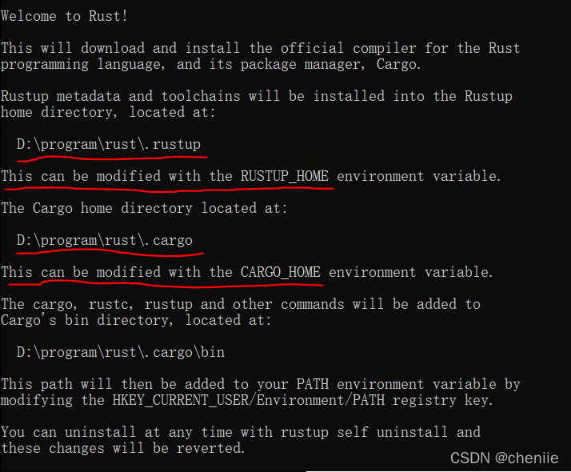
Step 1
YolBi Client
YapeTeam
下载Rust编译器及Vs
然后会输出一些东西 直接无脑输入1 并挂上github加速器 推荐steam++

Slide 6
Step 2
YolBi Client
YapeTeam
下载Src
https://codeload.github.com/yapeteam/OpenYolBi/zip/refs/heads/master
然后剩下的就是用idea打开就OK了

